Slide 1

Mesa Pública de Redición de Cuentas
ICBF RINDE
cuentas 2023
Regional Nariño
María Mercedes Arellano Ortiz
Directora Regional
Fecha 20/09/2023
PÚBLICA

Slide 2




Silenciar los micrófonos y apagar cámara de video
Se informa que la reunión se grabará
Se realizará el registro de los asistentes
Si desea intervenir deberá levantar la mano y el moderador dará la palabra
PÚBLICA

Slide 3
ICBF-ORDEN DEL DÍA
MESAS PÚBLICAS DE LA RENDICIÓN PÚBLICA DE CUENTAS
Himno Nacional
Instalación por parte de Dra. María Mercedes Arellano Ortiz
Contexto institucional.
Contexto Rendición Publica de Cuentas.
Informe de gestión de la vigencia con énfasis en todos los temas Misonales: enfoque territorial y diferencial.
Gestión administrativa: Avance de políticas del Modelo Integrado de Planeación y Gestión.
Ejecución financiera: presupuesto de funcionamiento e inversión.
Gestión contractual asociada a metas.
Ejecución de políticas, programas y proyectos: cumplimiento del PND y Objetivos de Desarrollo Sostenible.
Acuerdo de paz: avances en la implementación
Espacio de participación de partes interesadas
Compromisos adquiridos: informe para el seguimiento
Canales y medios para atención a la ciudadanía e informe PQRS
Evaluación de la Audiencia de Rendición Pública de Cuentas
Cierre

Slide 4

CONTEXTO INSTITUCIONAL
PÚBLICA

Slide 5


INSTITUTO COLOMBIANO DE BIENESTAR FAMILIAR
EL ICBF
Establecimiento público descentralizado, con personería jurídica, autonomía administrativa
y patrimonio propio.
Creado por la Ley 75 de 1968 y adscrito al Departamento administrativo para la Prosperidad Social - Decreto No. 4156 de 2011.
1.122 Municipios con Atención del ICBF
33 regionales
215 Centros Zonales
2.713.564 usuarios atendidos en 2022*
$7,9 billones (Inversión 2022)
8.856 planta aprobada (2021) 4.958 contratistas (Dic 2022)
PÚBLICA

Slide 6
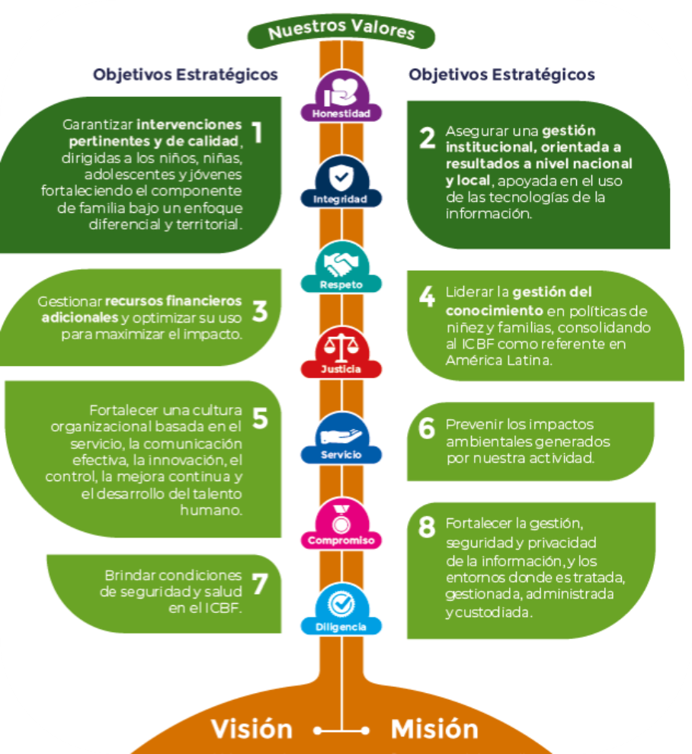
MAPA ESTRATÉGICO 2019-2022
MISIÓN
Promover el desarrollo y la protección integral de los niños, niñas y adolescentes, así como el fortalecimiento de las capacidades de los jóvenes y las familias como actores clave de los entornos protectores y principales agentes de transformación social.
VISIÓN
Lideramos la construcción de un país en el que los niños, niñas, adolescentes y jóvenes se desarrollen en condiciones de equidad y libres de violencias.

Slide 7









INSTITUTO COLOMBIANO DE BIENESTAR FAMILIAR
Alineación estratégica
Población objeto
ODS
PND
Pacto por la equidad.
Pacto por la equidad de oportunidades para grupos étnicos.
Pacto por la inclusión de todas las personas con discapacidad.
Pacto de equidad para las mujeres.
Pacto por la legalidad.
Primera infancia
Infancia
Adolescencia
Juventud
Familias
Plan estratégico sectorial
Plan indicativo institucional
Pacto por la constitución de paz.
Pacto por la equidad de oportunidades para grupo étnicos.
Mapa estratégico
Transversales
Plan de acción ICBF

Slide 8
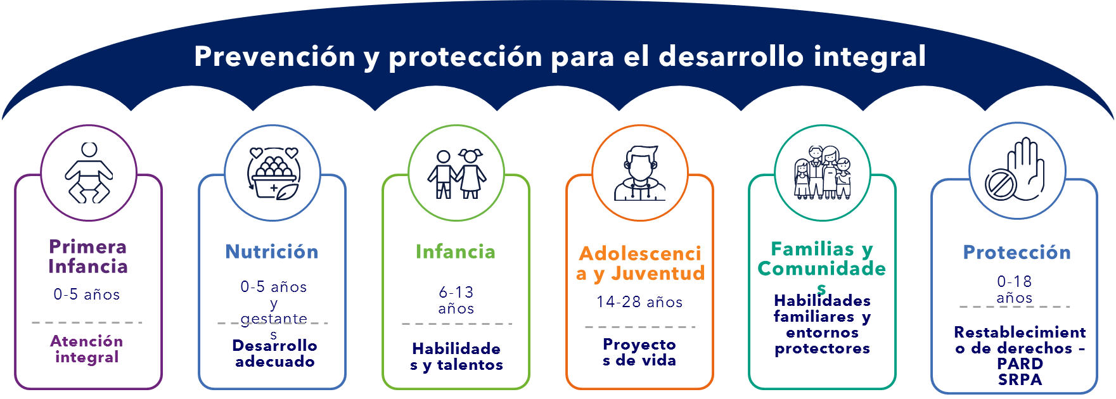
INSTITUTO COLOMBIANO DE BIENESTAR FAMILIAR
Alineación estratégica
TRABAJO ARTICULADO ENTRE TODAS LAS ÁREAS CON UN MISMO OBJETIVO
ATENCIÓN DURANTE TODO EL CURSO DE VIDA
PARA GENERAR SOCIEDADES CON BIENESTAR

Slide 9
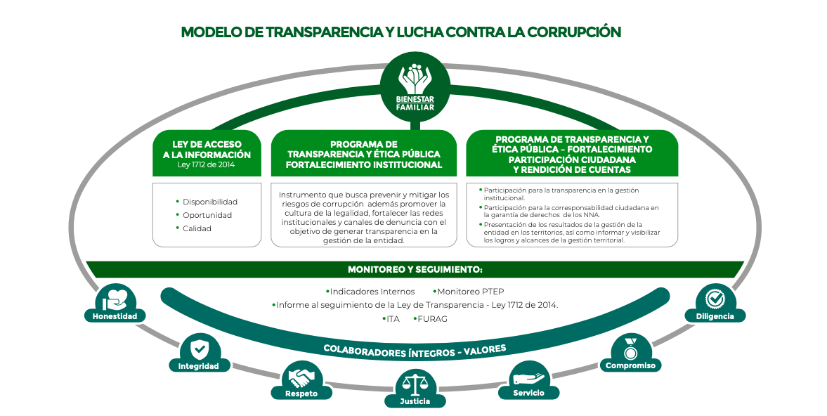
MODELO DE TRANSPARENCIA
Instituto Colombiano de Bienestar Familiar

Slide 10

CONTEXTO
MESAS PÚBLICAS
PÚBLICA

Slide 11


MODELO DE TRANSPARENCIA
Instituto Colombiano de Bienestar Familiar
7 COMPONENTES
Gestión Integral Riesgo de Corrupción
Ley 2195 de 2022 - Art. 31
Programa de Transparencia y Ética Pública
Estado Abierto
Redes Institucionales y canales de denuncia
Modifica
Ley 1474 de 2011 - Art. 73
Plan Anticorrupción y de Atención al Ciudadano
Transparencia y Acceso a la Información
Legalidad e Integridad
Gestión del Riesgo de Corrupción
Racionalización de trámites
Servicio al Ciudadano
Rendición de Cuentas
Transparencia y Acceso a la Información Pública.
Participación Ciudadana y Rendición de Cuentas
Iniciativas adicionales
PÚBLICA

Slide 12
MARCO NORMATIVO
MESAS PÚBLICAS
Ley 1712 de 2014
  Ley de Transparencia y Acceso a la Información Pública.
Decreto 183 de 2015
  Único de la Función Pública, en el Art. 2.2.22.1 y siguientes, estableció que el Plan Anticorrupción y de Atención al Ciudadano hace parte del Modelo Integrado de Planeación y Gestión del Decreto 2482 de 2012.
Ley 1755 de 2015
  -Ley que regula el derecho fundamental de petición.
  -Ley de Promoción y Protección al Derecho a la Participación Ciudadana.
Decreto 1499 de 2017
  Por el cual se actualizó el MIPG para el orden nacional e hizo extensiva su implementación diferencial a las entidades territoriales.
Decreto 1081 de 2015
  Metodología y estándares, que deben cumplir las entidades públicas: «Estrategias para la construcción del Plan Anticorrupción y de Atención al Ciudadano V2 2015».
Decreto 230 de 2021
  Por la cual se crea el Sistema Nacional de Rendición de Cuentas (SNRdC),
Documento CONPES 167 de 2013
  “Estrategia Nacional de la Política Pública Integral Anticorrupción”.
LEY 2195 DE 2022
  Programa de Transparencia y Ética Pública

Slide 13
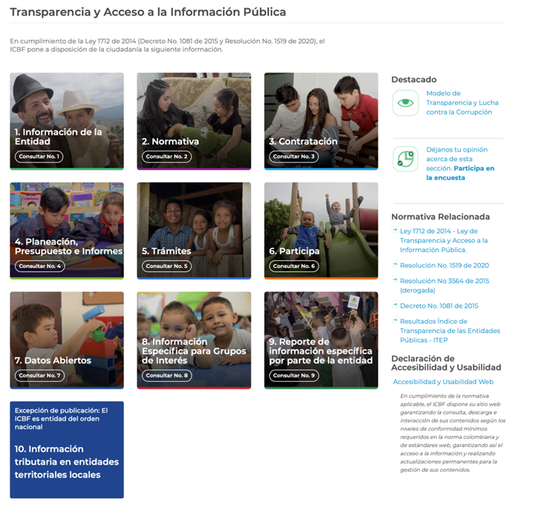
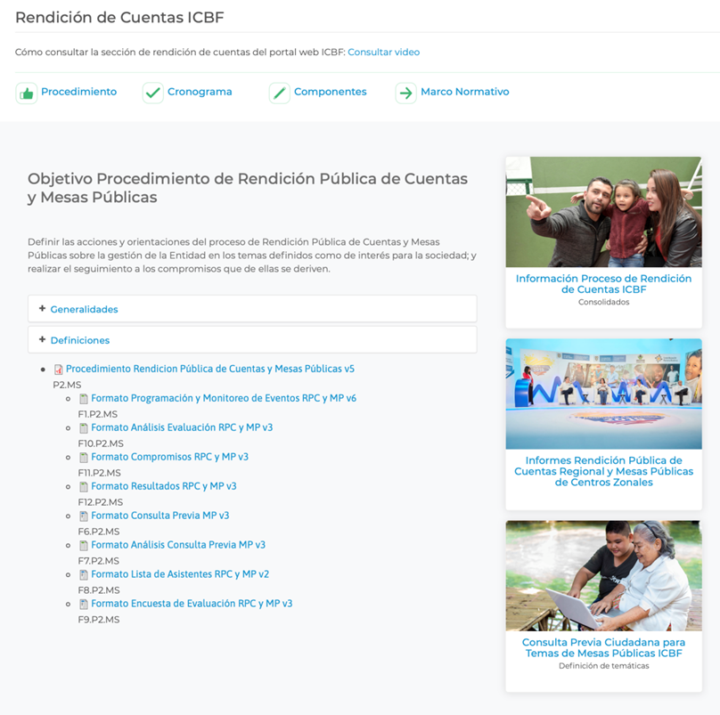
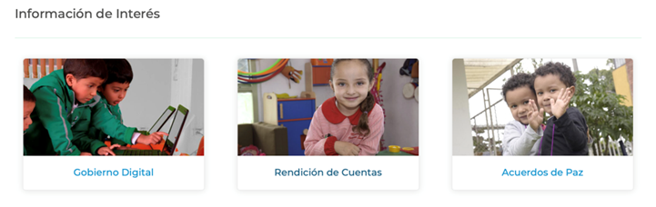
MICROSITIO DE TRANSPARENCIA-PÁGINA WEB

Slide 14

INFORME GESTIÓN ADMINISTRATIVA
Avance de políticas del Modelo Integrado de Planeación y Gestión
PÚBLICA

Slide 15
INFORME GESTION ADMINISTRATIVA – RESULTADOS MIPG 2022
RESULTADOS MIPG – DICIEMBRE 2022
D1: TALENTO HUMANO
D3: GESTIÓN CON VALORES PARA EL RESULTADO
D4: EVALUACIÓN PARA EL RESULTADO
Fuente: SIMEI – Sistema Integral de Monitoreo y Evaluación Institucional - https://simei.icbf.gov.co/tablerocontrol/index3.php?genera_tableror_w=Y&ar_w=NTI=
PÚBLICA

Slide 16

INFORME EJECUCIÓN FINANCIERA
Avance de políticas del Modelo Integrado de Planeación y Gestión
PÚBLICA

Slide 17
INFORME DE GESTIÓN FINANCIERA
PROGRAMACION METAS SOCIALES Y FINANCIERAS CONSOLIDADO DE ATENCION
MODALIDADES DE ATENCION | CONTRATOS SUSCRITOS | CUPOS PROGRAMADOS | CUPOS ATENDIDOS
PRIMERA INFANCIA | 121 | 68.583 | 66.269
INFANCIA | 12 | 11.419 | 11.394
ADOLESCENCIA Y JUVENTUD | 13 | 10.891 | 10.801
FAMILIA Y COMUNIDADES | 13 | 8.509 | 8.495
NUTRICION | 8 | 1.365 | 1.361
PROTECCION | 29 | 3.138 | 2.707
TOTAL | 167 | 103.905 | 101.027
Fuente: https://intranet.icbf.gov.co/estadisticas-institucionales/metas-sociales-y-financieras
PÚBLICA

Slide 18
INFORME GESTIÓN FINANCIERA
TIPO DE CONTRATO | CANTIDAD | VALOR
Contratos de aporte
Contratos de aporte 2022 con vigencias futuras | 203 | $ 2.313.487.041
Contratos de aporte 2021 con vigencias futuras | 85 | $ 44.420.112.432
Contratos de aporte 2020 con vigencias futuras | 34 | $ 38.641.166.022
Total Contratos de aporte | 322 | $ 85.374.765.495
Contrato prestación servicios profesionales y de apoyo a la gestión
Contrato prestación servicios profesionales y de apoyo a la gestión 2022 | 236 | $ 4.929.297.028
Contrato prestación servicios profesionales y de apoyo a la gestión 2021 con vigencias futuras | 82 | $ 2.264.897.670
Total Contratos de aporte | 318 | $ 7.194.194.698
TOTAL CONTRATOS DE APORTE Y PRESTACIÓN DE SERVICIOS | 640 | $ 92.568.960.193
Fuente: SITCO– Sistema de Información y Trámite Contractual - https://sia.icbf.gov.co/General/General/Master/MasterPrincipal.aspx
PÚBLICA

Slide 19

INFORME EJECUCIÓN CONTRACTUAL
ASOCIADA A METAS
PÚBLICA

Slide 20
INFORME GESTION CONTRACTUAL
PRIMERA INFANCIA
CENTRO ZONAL | CUPOS PROGRAMADOS | META FINANCIERA | CUPOS EJECUTADOS | TOTAL EJECUTADO
CZ PASTO UNO | 8.593 | $ 24.495.710.539 | 8.387 | $ 24.417.892.176
CZ PASTO DOS | 7.476 | $ 21.448.789.837 | 7.485 | $ 20.692.581.366
CZ TUMACO | 22.842 | $ 63.462.481.449 | 21.990 | $ 63.201.847.317
CZ IPIALES | 10.138 | $ 28.152.116.091 | 9.782 | $ 27.545.328.421
CZ TUQUERRES | 7.627 | $ 20.712.449.152 | 7.338 | $ 19.746.321.034
CZ LA UNIÓN | 4.261 | $ 12.016.338.182 | 4.002 | $ 11.672.507.047
CZ BARBACOAS | 4.888 | $ 15.150.090.761 | 4.601 | $ 14.965.775.289
CZ REMOLINO | 2.758 | $ 7.890.260.833 | 2.684 | $ 7.426.011.804
TOTAL | 68.583 | $ 193.328.236.844 | 66.269 | $ 189.668.264.454
Fuente: https://intranet.icbf.gov.co/estadisticas-institucionales/metas-sociales-y-financieras
PÚBLICA

Slide 21
INFORME GESTION CONTRACTUAL
INFANCIA
CENTRO ZONAL | CUPOS PROGRAMADOS | META FINANCIERA | CUPOS EJECUTADOS | TOTAL EJECUTADO
CZ PASTO UNO | 1225 | $ 931.006.300 | 1200 | $ 835.266.827
CZ PASTO DOS | 1150 | $ 971.445.250 | 1150 | $ 906.461.701
CZ TUMACO | 2969 | $ 1.882.601.423 | 2969 | $ 1.711.072.050
CZ IPIALES | 1775 | $ 1.080.861.925 | 1775 | $ 1.027.181.816
CZ TUQUERRES | 1675 | $ 1.132.822.375 | 1675 | $ 1.058.835.263
CZ LA UNIÓN | 650 | $ 549.373.375 | 650 | $ 524.641.720
CZ BARBACOAS | 1425 | $ 759.559.400 | 1425 | $ 645.676.164
CZ REMOLINO | 550 | $ 468.336.150 | 550 | $ 448.986.266
TOTAL | 11.419 | $ 7.776.006.198 | 11.394 | $ 7.158.121.807
Fuente: https://intranet.icbf.gov.co/estadisticas-institucionales/metas-sociales-y-financieras
PÚBLICA

Slide 22
INFORME GESTION CONTRACTUAL
ADOLESCENCIA Y JUVENTUD
CENTRO ZONAL | CUPOS PROGRAMADOS | META FINANCIERA | CUPOS EJECUTADOS | TOTAL EJECUTADO
CZ PASTO UNO | 855 | $ 445.999.020 | 855 | $ 403.911.975
CZ PASTO DOS | 925 | $ 492.564.580 | 925 | $ 461.869.907
CZ TUMACO | 3.286 | $ 1.813.681.966 | 3.286 | $ 1.753.993.613
CZ IPIALES | 1.620 | $ 821.841.840 | 1.620 | $ 758.180.658
CZ TUQUERRES | 1.800 | $ 938.327.580 | 1.710 | $ 876.565.515
CZ LA UNIÓN | 630 | $ 357.050.520 | 630 | $ 339.429.917
CZ BARBACOAS | 1.415 | $ 754.937.690 | 1.415 | $ 686.230.262
CZ REMOLINO | 360 | $ 133.126.560 | 360 | $ 99.844.920
TOTAL | 10.891 | $ 5.757.529.756 | 10.801 | $ 5.380.026.767
Fuente: https://intranet.icbf.gov.co/estadisticas-institucionales/metas-sociales-y-financieras
PÚBLICA

Slide 23
INFORME GESTION CONTRACTUAL
FAMILIAS Y COMUNIDADES
CENTRO ZONAL | CUPOS PROGRAMADOS | META FINANCIERA | CUPOS EJECUTADOS | TOTAL EJECUTADO
CZ PASTO UNO | 398 | $ 392.400.263 | 395 | $ 392.400.263
CZ PASTO DOS | 1.328 | $ 1.295.181.098 | 1.319 | $ 1.294.402.624
CZ TUMACO | 1.932 | $ 2.191.813.520 | 1.931 | $ 1.674.216.254
CZ IPIALES | 1.742 | $ 1.774.167.489 | 1.742 | $ 1.321.273.282
CZ TUQUERRES | 1.363 | $ 1.475.089.536 | 1.363 | $ 1.128.704.752
CZ LA UNIÓN | 594 | $ 577.200.789 | 593 | $ 577.200.789
CZ BARBACOAS | 1.152 | $ 1.449.671.000 | 1.152 | $ 1.449.671.000
CZ REMOLINO | 0 | $ - | 0 | $ -
TOTAL | 8.509 | $ 9.155.523.695 | 8.495 | $ 7.837.868.964
Fuente: https://intranet.icbf.gov.co/estadisticas-institucionales/metas-sociales-y-financieras
PÚBLICA

Slide 24
INFORME GESTION CONTRACTUAL
NUTRICIÓN
CENTRO ZONAL | CUPOS PROGRAMADOS | META FINANCIERA | CUPOS EJECUTADOS | TOTAL EJECUTADO
CZ PASTO UNO | 0 | $ - | 0 | $ -
CZ PASTO DOS | 65 | $ 286.181.161 | 65 | $ 252.450.093
CZ TUMACO | 615 | $ 3.034.507.325 | 611 | $ 2.696.069.705
CZ IPIALES | 200 | $ 852.004.901 | 200 | $ 761.449.687
CZ TUQUERRES | 230 | $ 962.477.245 | 230 | $ 877.037.386
CZ LA UNIÓN | 0 | $ - | 0 | $ -
CZ BARBACOAS | 150 | $ 634.377.828 | 150 | $ 577.837.715
CZ REMOLINO | 105 | $ 450.484.370 | 105 | $ 410.906.085
TOTAL | 1.365 | $ 6.220.032.830 | 1.361 | $ 5.575.750.671
Fuente: https://intranet.icbf.gov.co/estadisticas-institucionales/metas-sociales-y-financieras
PÚBLICA

Slide 25
INFORME GESTION CONTRACTUAL
PROTECCIÓN
CENTRO ZONAL | CUPOS PROGRAMADOS | META FINANCIERA | CUPOS EJECUTADOS | TOTAL EJECUTADO
CZ PASTO UNO | 756 | $ 9.676.769.914 | 694 | $ 9.518.898.368
CZ PASTO DOS | 920 | $ 11.133.807.741 | 823 | $ 10.689.001.478
CZ TUMACO | 380 | $ 4.720.418.172 | 326 | $ 4.640.266.997
CZ IPIALES | 578 | $ 4.814.931.483 | 479 | $ 4.675.777.325
CZ TUQUERRES | 243 | $ 1.550.278.986 | 168 | $ 1.550.278.986
CZ LA UNIÓN | 59 | $ 1.052.782.966 | 59 | $ 988.957.513
CZ BARBACOAS | 149 | $ 1.422.389.959 | 117 | $ 1.412.441.904
CZ REMOLINO | 53 | $ 705.105.755 | 41 | $ 697.255.191
TOTAL | 3.138 | $ 35.076.484.976 | 2.707 | $ 34.172.877.762
Fuente: https://intranet.icbf.gov.co/estadisticas-institucionales/metas-sociales-y-financieras
PÚBLICA

Slide 26

INFORME EJECUCIÓN POLÍTICAS, PROGRAMAS, PROYECTOS
Cumplimiento Del PND y Objetivos de Desarrollo Sostenible
PÚBLICA

Slide 27
INFORME EJECUCIÓN POLÍTICAS, PROGRAMAS, PROYECTOS
Plan | Cod Indicador | Nombre indicador | Numerador | Denominador | Resultado | RANGO
Plan de Incentivos Institucionales | PA-46 | Porcentaje de cobertura del Plan de Bienestar y Plan de Incentivos | 298 | 298 | 100% | Óptimo
Plan Institucional de Capacitación | PA-48 | Porcentaje de servidores capacitados | 274 | 298 | 91.9% | Óptimo
Plan Anticorrupción y de Atención al Ciudadano | PA-131 | Porcentaje de peticiones ciudadanas atendidas oportunamente | 1122 | 1122 | 100% | Óptimo
Plan Anual de Adquisiciones | PA-107 | Porcentaje de cumplimiento de la Gestión en el Plan Anual de Adquisiciones realizada a través de la información registrada en el Sistema de Información PACCO | 98 | 100 | 98% | Óptimo
Plan Anticorrupción y de Atención al Ciudadano | PA-98 | Porcentaje de cumplimiento de compromisos formulados en las mesas públicas y rendición pública de cuentas | 5 | 5 | 100% | Óptimo
Plan de Tratamiento de Riesgos de Seguridad y Privacidad de la Informacion | PA-142 | Porcentaje de cumplimiento de las actividades definidas en los planes de tratamiento de riesgos de seguridad y privacidad de la información y seguridad digital | NA | NA | NA | NA
Fuente: SIMEI – Sistema Integral de Monitoreo y Evaluación Institucional - https://simei.icbf.gov.co/tablerocontrol/index3.php?genera_tableror_w=Y&ar_w=NTI=
PÚBLICA

Slide 28

INFORME ACUERDO DE PAZ
AVANCES EN LA IMPLEMENTACIÓN
PÚBLICA

Slide 29


INFORME ACUERDO DE PAZ
¿Cómo lo hicimos?
Infancia y Adolescencia:
Atención a los 16 municipios PDET focalizados en el Departamento de Nariño, zona costa pacífica y cordillera.
Atención y respuesta al sistema de Alertas Tempranas, medidas cautelares, Unidad Nacional de Protección, Restitución de Tierras desde el compromiso del ICBF frente al flagelo del reclutamiento forzado.
Atención a población de la ETCR La Variante Tumaco en articulación con la ARN vinculando a 48 beneficiarios en el Programa Sacúdete.
Atención a población de la ETCR en Nariño, en generación explora de 24 beneficiarios.
Implementación de la MODALIDAD OTRAS FORMAS DE ATENCIÓN SACÚDETE cuya línea 3 se centró en la prevención del reclutamiento, utilización, uso y violencia sexual por parte de grupos armados organizados y grupos delictivos organizados de 14 a 28 años a través de metodologías disruptivas y especializadas para la consolidación de proyectos de vida legales, sostenibles y libres de violencias en el marco del ejercicio de la ciudadanía, contrato 52001482022, con 200 cupos.
¿Cómo lo hicimos?
Escriba en máximo una página las acciones realizadas
¿En qué municipios desarrollamos la acción?
CUMBITARA
EL ROSARIO
LEIVA
LOS ANDES
POLICARPA
BARBACOAS
EL CHARCO
LA TOLA
MAGUI
MOSQUERA
OLAYA HERRERA
FRANCISCO PIZARRO
RICAURTE
ROBERTO PAYÁN
SANTA BÁRBARA
SAN ANDRES DE TUMACO
PÚBLICA

Slide 30


INFORME ACUERDO DE PAZ
¿Qué desafíos y retos tuvimos para el cumplimiento?
¿Quiénes se beneficiaron?
Dificultad para atención a comunidades étnicas del Departamento en zonas Rurales Dispersas.
Presencia de GOAML- Riesgo para talento humano y generación de sobrecostos .
Ola invernal
Riesgo contante en los niños, niñas, adolescentes y jóvenes en torno a: Reclutamiento, Consumo de SPA, Violencias basadas en Género.
Limitado presupuesto para la materialización de proyectos de los niños, niñas y jóvenes de acuerdo a su proyección de plan de vida.
Niños y Niñas de 6 a 13 años 11 meses 29 días.
Adolescentes y Jóvenes entre los 14 a 28 años.
PÚBLICA

Slide 31

ESPACIO DE PARTICIPACIÓN DE PARTES INTERESADAS
PÚBLICA

Slide 32

COMPROMISOS ADQUIRIDOS
INFORME PARA EL SEGUIMIENTO
PÚBLICA

Slide 33
COMPROMISOS ADQUIRIDOS – CENTRO ZONAL PASTO UNO
ESTADO DE LOS COMPROMISOS ADQUIRIDOS EN LA MESA PÚBLICA REALIZADA EN LA VIGENCIA 2022
CENTRO ZONAL | COMPROMISO | RESPONSABLE | FECHA DE CUMPLIMIENTO
PASTO UNO | Realizar una mesa de Trabajo con la participación de madres comunitarias, comisaria de familia y funcionarios de la administración municipal de Chachagui para la habilitación de servicios de primera infancia (hogar agrupado), en la infraestructura ubicada en el corregimiento de Pasizara. | Coordinación Centro Zonal, comisaria de familia de Chachagui | 01/06/2022
Fuente: Consolidado Compromisos Mesas Públicas y Rendición Pública de Cuentas 2022
PÚBLICA

Slide 34
COMPROMISOS ADQUIRIDOS – CENTRO ZONAL PASTO DOS
ESTADO DE LOS COMPROMISOS ADQUIRIDOS EN LA MESA PÚBLICA REALIZADA EN LA VIGENCIA 2022
CENTRO ZONAL | COMPROMISO | RESPONSABLE | FECHA DE CUMPLIMIENTO
PASTO DOS | La doctora Yenifer Bolaños Escobar, Comisaria de Familia del Municipio de Los Andes, Secretaria de la Mesa de Infancia, Adolescencia y Familia, remitirá propuesta formal solicitando la ampliación de cupos para las modalidades de Atención en Centros de Desarrollo Infantil, Atención Propia e Intercultural y 1000 días para cambiar el Mundo, acompañada de las respectivas listas de espera. | Ente Territorial -Yenifer Bolaños, Comisaría de Familia Municipio de Los Andes Sotomayor | 26/05/2022
 | La Servidora Pública ICBF, designada como Supervisora de los contratos que administran las modalidades para las cuales se solicita la ampliación de cupos, en el municipio de Los Andes Sotomayor, dará respuesta a la solicitud dentro de los términos legales establecidos, previo análisis de los soportes allegados. Si la solicitud es viable, será sustentada como propuesta para la programación de Metas Sociales y Financieras 2023 | Gloria Mercedes Santacruz, Supervisora ICBF, Centro Zonal Pasto Dos. | 07/06/2022
Fuente: Consolidado Compromisos Mesas Públicas y Rendición Pública de Cuentas 2022
PÚBLICA

Slide 35
COMPROMISOS ADQUIRIDOS – CENTRO ZONAL TUMACO
ESTADO DE LOS COMPROMISOS ADQUIRIDOS EN LA MESA PÚBLICA REALIZADA EN LA VIGENCIA 2022
CENTRO ZONAL | COMPROMISO | RESPONSABLE | FECHA DE CUMPLIMIENTO
TUMACO | Ninguno, las dudas e inquietudes se resolvieron durante el desarrollo de la mesa pública | N/A | N/A
Fuente: Consolidado Compromisos Mesas Públicas y Rendición Pública de Cuentas 2022
PÚBLICA

Slide 36
COMPROMISOS ADQUIRIDOS – CENTRO ZONAL IPIALES
ESTADO DE LOS COMPROMISOS ADQUIRIDOS EN LA MESA PÚBLICA REALIZADA EN LA VIGENCIA 2022
CENTRO ZONAL | COMPROMISO | RESPONSABLE | FECHA DE CUMPLIMIENTO
IPIALES | Ninguno, las dudas e inquietudes se resolvieron durante el desarrollo de la mesa pública | N/A | N/A
Fuente: Consolidado Compromisos Mesas Públicas y Rendición Pública de Cuentas 2022
PÚBLICA

Slide 37
COMPROMISOS ADQUIRIDOS – CENTRO ZONAL TÚQUERRES
ESTADO DE LOS COMPROMISOS ADQUIRIDOS EN LA MESA PÚBLICA REALIZADA EN LA VIGENCIA 2022
CENTRO ZONAL | COMPROMISO | RESPONSABLE | FECHA DE CUMPLIMIENTO
TUQUERRES | Hacer seguimiento con las Entidades Administradoras del Servicio frente al proceso de focalización que debe realizarse en las modalidades existentes en el sector. Este seguimiento se realizará en los meses de julio y septiembre | Coordinadora CZ Túquerres | 30/09/2022
Fuente: Consolidado Compromisos Mesas Públicas y Rendición Pública de Cuentas 2022
PÚBLICA

Slide 38
COMPROMISOS ADQUIRIDOS – CENTRO ZONAL LA UNIÓN
ESTADO DE LOS COMPROMISOS ADQUIRIDOS EN LA MESA PÚBLICA REALIZADA EN LA VIGENCIA 2022
CENTRO ZONAL | COMPROMISO | RESPONSABLE | FECHA DE CUMPLIMIENTO
LA UNION | Revisar la posibilidad de que la entrega del cuadernillo en el caso especifico de la modalidad FAMI se haga en el mes de junio teniendo en cuenta que el mismo es muy extenso y no se alcanza a entregar el mes de mayo. | Supervisor del Contrato 408 del 2022 | 09/06/2022
Fuente: Consolidado Compromisos Mesas Públicas y Rendición Pública de Cuentas 2022
PÚBLICA

Slide 39
COMPROMISOS ADQUIRIDOS – CENTRO ZONAL BARBACOAS
ESTADO DE LOS COMPROMISOS ADQUIRIDOS EN LA MESA PÚBLICA REALIZADA EN LA VIGENCIA 2022
CENTRO ZONAL | COMPROMISO | RESPONSABLE | FECHA DE CUMPLIMIENTO
BARBACOAS | Ninguno, las dudas e inquietudes se resolvieron durante el desarrollo de la mesa pública | N/A | N/A
Fuente: Consolidado Compromisos Mesas Públicas y Rendición Pública de Cuentas 2022
PÚBLICA

Slide 40
COMPROMISOS ADQUIRIDOS – CENTRO ZONAL REMOLINO
ESTADO DE LOS COMPROMISOS ADQUIRIDOS EN LA MESA PÚBLICA REALIZADA EN LA VIGENCIA 2022
CENTRO ZONAL | COMPROMISO | RESPONSABLE | FECHA DE CUMPLIMIENTO
REMOLINO | Ninguno, las dudas e inquietudes se resolvieron durante el desarrollo de la mesa pública | N/A | N/A
Fuente: Consolidado Compromisos Mesas Públicas y Rendición Pública de Cuentas 2022
PÚBLICA

Slide 41
COMPROMISOS ADQUIRIDOS – RPC NARIÑO 2022
ESTADO DE LOS COMPROMISOS ADQUIRIDOS EN LA RENDICIÓN PÚBLICA DE CUENTAS REALIZADA EN LA VIGENCIA 2022
REGIONAL | COMPROMISO | RESPONSABLE | FECHA DE CUMPLIMIENTO
NARIÑO | Ninguno, las dudas e inquietudes se resolvieron durante el desarrollo de la mesa pública | N/A | N/A
Fuente: Consolidado Compromisos Mesas Públicas y Rendición Pública de Cuentas 2022
PÚBLICA

Slide 42

INFORME PQRS
CANALES Y MEDIOS PARA LA ATENCIÓN A LA CIUDADANÍA
PÚBLICA

Slide 43
INFORME PQRS
TIPO | PRINCIPALES MOTIVOS | Vigencia 2022 | OPORTUNIDAD RESPUESTA
 |  | Casos = 21,324
Peticiones | Información y Orientación, Información y Orientación con Trámite, Atención por Ciclos de Vida y Nutrición | 6.429 | 100%
 | Solicitudes de Restablecimiento de Derechos y SRD - OA | 6.844 | 100%
 | Reportes de Amenaza o Vulneración de Derechos | 1.271 | 100%
 | Inobservancia de Derechos | 70 | 100%
 | Procesos Conflicto con la Ley | 221 | 100%
 | Asistencia y Asesoría a la Niñez y la Familia, Adopciones | 459 | 100%
 | Tramites de Atención Extraprocesal - Asuntos Conciliables y No Conciliables | 5.533 | 100%
Quejas | Incumplimiento u omisión de actuaciones dentro del debido proceso | 74 | 100%
 | Omisión o extralimitación de deberes o funciones
Reclamos | Incumplimiento de Obligaciones | 407 | 100%
Sugerencias | Felicitaciones y Agradecimientos, Recurso Humano | 7 | 100%
Adopciones | Trámites de Adopción (No incluye las solicitudes por ADA) | 9 | 100%
Fuente: SIM – Sistema de Información Misional - https://sim.icbf.gov.co/sim/
PÚBLICA

Slide 44
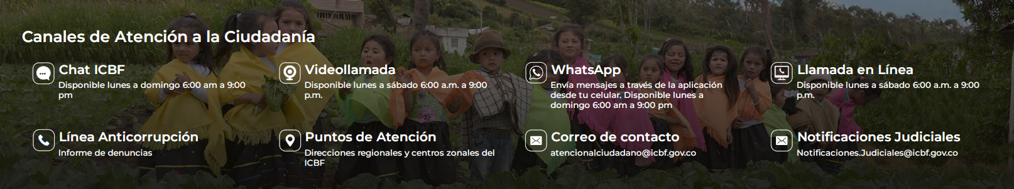
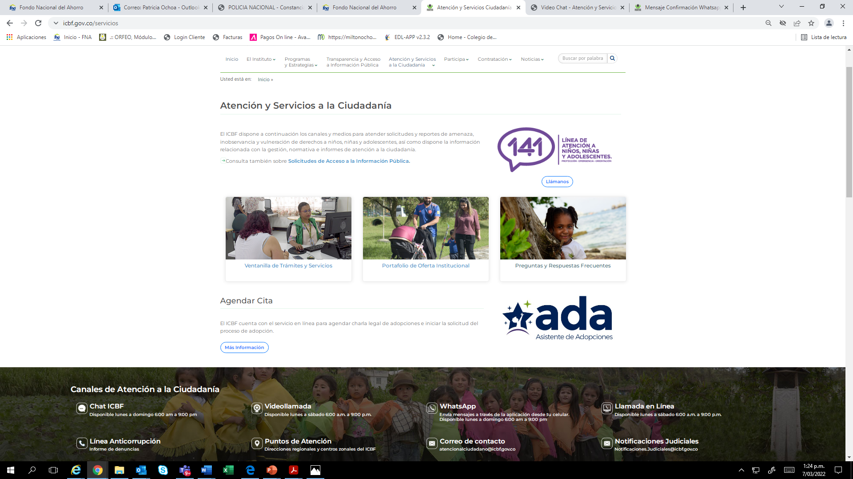
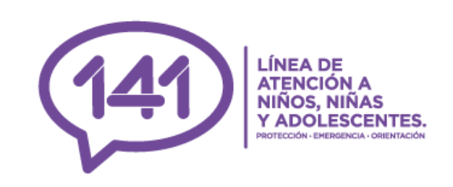
CANALES DE ATENCIÓN
Se fortalecieron los canales de atención 24/7 para niños, niñas y adolescentes que se sienten amenazados o han visto vulnerados sus derechos:

Slide 45
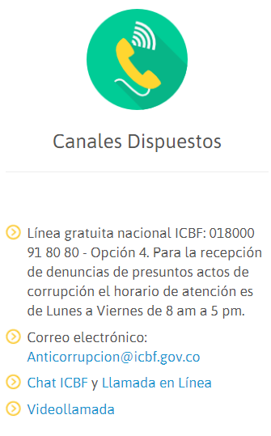
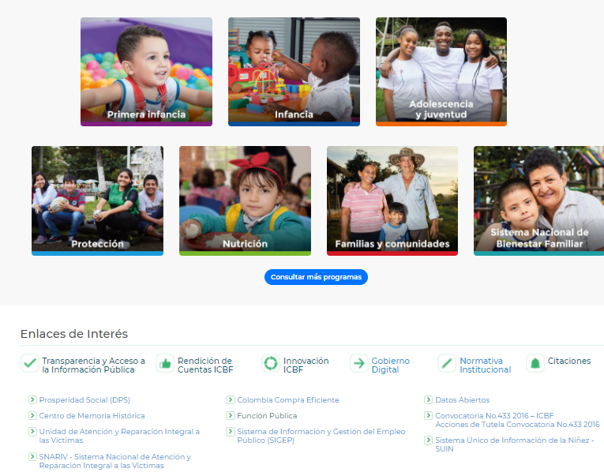
LÍNEA ANTICORRUPCIÓN Y PÁGINA WEB
LÍNEA ANTICORRUPCIÓN
WWW.ICBF.GOV.CO
Programas, estrategias y servicios.
Trámites.
Espacios de participación en línea.
Oferta de información en canal electrónico.
Conjuntos de datos abiertos disponibles.
Avances y resultados de la gestión institucional.
El Plan anticorrupción y de atención al ciudadano.
Informes de Rendición de Cuentas y Mesas Públicas.

Slide 46

EVALUACIÓN DE LA MESA PÚBLICA
PÚBLICA

Slide 47

Gracias
PÚBLICA

